Slide 1
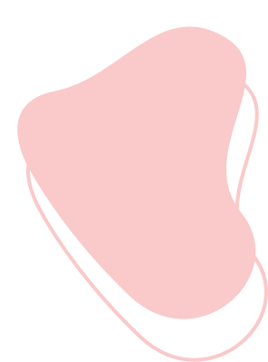

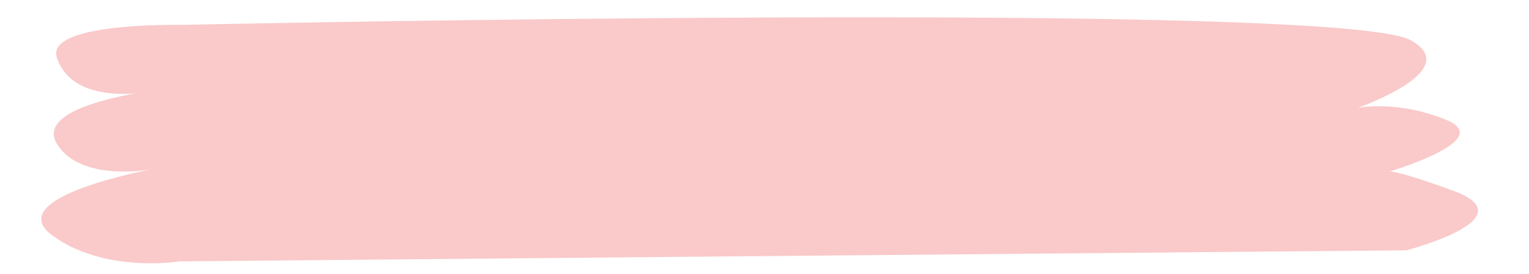
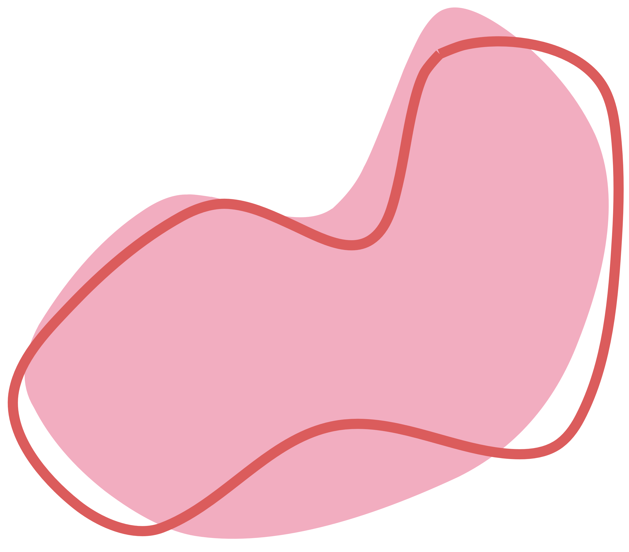

Background
NOVRIYANTI, S.T., M.T
EDUCATIONS
Doctor of Mechanical Engineering – Pancasila University (Manufacture) – On Study
Engineer of Technic – Trisakti University (Profesi)
Master of Mechanical Engineering -Pancasila University (Manufacture)
Bachelor of Mechanical Engineering - Jayabaya University (Manufacture)
Associate’s Degree of Mechanical Engineering - Bandung State Polytechnic (Aeronautics)
Bandung 4 Senior High School (Science)
WORK EXPERIENCES
MECH ENG LECTURER Krisnadwipayana University
17 Agustus 1945 Jakarta University
PLANNER & TECHNICAL RECORD PT. Travira Air
TEACHER SMK Penerbangan Taufiq Mubarok
DOCUMENT CONTROLLER PT. Jabil Circuit Indonesia
AIRCRAFT MECHANIC PT. Mulya Sejahtera Technology
NDT INSPECTOR PT. Taka Turbo Machinery
Contact
Novriyanti@jayabaya.ac.id

Slide 2
Mekanika dan
Kekuatan Material
Pertemuan 2
TEORI SISTEM GAYA / BEBAN dan APLIKASINYA
NOVRIYANTI, S.T., M.T.
Contact
Novriyanti@jayabaya.ac.id

Slide 3
ATURAN PERKULIAHAN
TIDAK BERMAIN HP/TIDUR
HADIR PERKULIAHAN
MENGERJAKAN TUGAS/KUIS 4X
MENGIKUTI UTS, UAS
MEMBUAT PROJECT BASED
MELAKUKAN KEGIATAN PARTISIPATIF
‘SELURUH TUGAS DIKUMPULKAN VIA EMAIL DENGAN BENTUK DOKUMEN PDF, WAJIB MEMAKAI SUBJECT DAN BADAN EMAIL’
Contact
Novriyanti@jayabaya.ac.id
NOVRIYANTI, S.T., M.T.

Slide 4

GAYA
Gaya adalah suatu sebab yang mengubah sesuatu benda dari keadaan diam menjadi bergerak atau sebaliknya
• Gaya digambarkan sebagai Vektor yang memiliki Arah dan Besaran
• Garis yang dilalui oleh gaya disebut Garis Kerja Gaya
• Titik Tangkap Gaya yang bekerja pada suatu benda boleh dipindah
Arah Gaya?
Besaran?

Slide 5
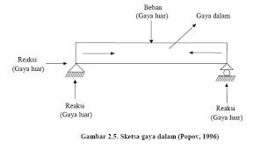
GAYA

Slide 6
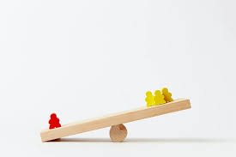
Momen Gaya
Momen dari suatu gaya adalah hasil kali gaya tersebut dengan jarak gaya itu (lengan) sampai titik yang ditinjau
Σ Momen ( M ) = Σ ( K x a )
Momen ( M ) = kg.m, ton.m, ton.cm, kg.mm
Panjang ( a ) = km, m, mm, ft, inch
Gaya ( K ) = kg, ton, pounds, kips, newton

Slide 7
Beban atau Muatan
•Struktur adalah himpunan elemen-elemen bahan yang dapat meneruskan bebanbeban atau gaya-gaya muatan ke elemenelemen bahan lain yang akhirnya diteruskan ke tanah dengan aman
•Beban atau Muatan adalah beratnya benda atau bagian dari suatu bangunan yang bersifat tetap atau akibat penghunian

Slide 8
REAKSI
Reaksi adalah sikap atau tindakan yang dilakukan benda melawan gaya (aksi) yang menimpanya.
• Bila pada suatu benda dikerjakan suatu gaya P dan benda tersebut tidak ditumpu atau disokong, maka benda tersebut akan mengalami :
1. Translasi ( pergeseran ), adalah Gerakan dalam arah mendatar ( horisontal ), vertikal, perpindahan ( transformasi ) atau gabungan dari keduanya.
2. Rotasi ( putaran ), adalah gerakan berputar terhadap titik yang ditinjau

Slide 9
Dalam Hukum Statika
Hukum Statika Tertentu
Tiga Persamaan Dasar Statis Tentu:
Σ Gaya Horisontal (H) = 0
Σ Gaya Vertikal (V) = 0
Σ Momen (M) = 0
Hukum Kesetimbangan
Σ Aksi = Σ Reaksi
Struktur Statis Tertentu adalah struktur dalam mencapai kesetimbangannya harus memenuhi persyaratan tiga persamaan dasar statika tertentu seperti di atas.

Slide 10

Thank
You

